Slide 1
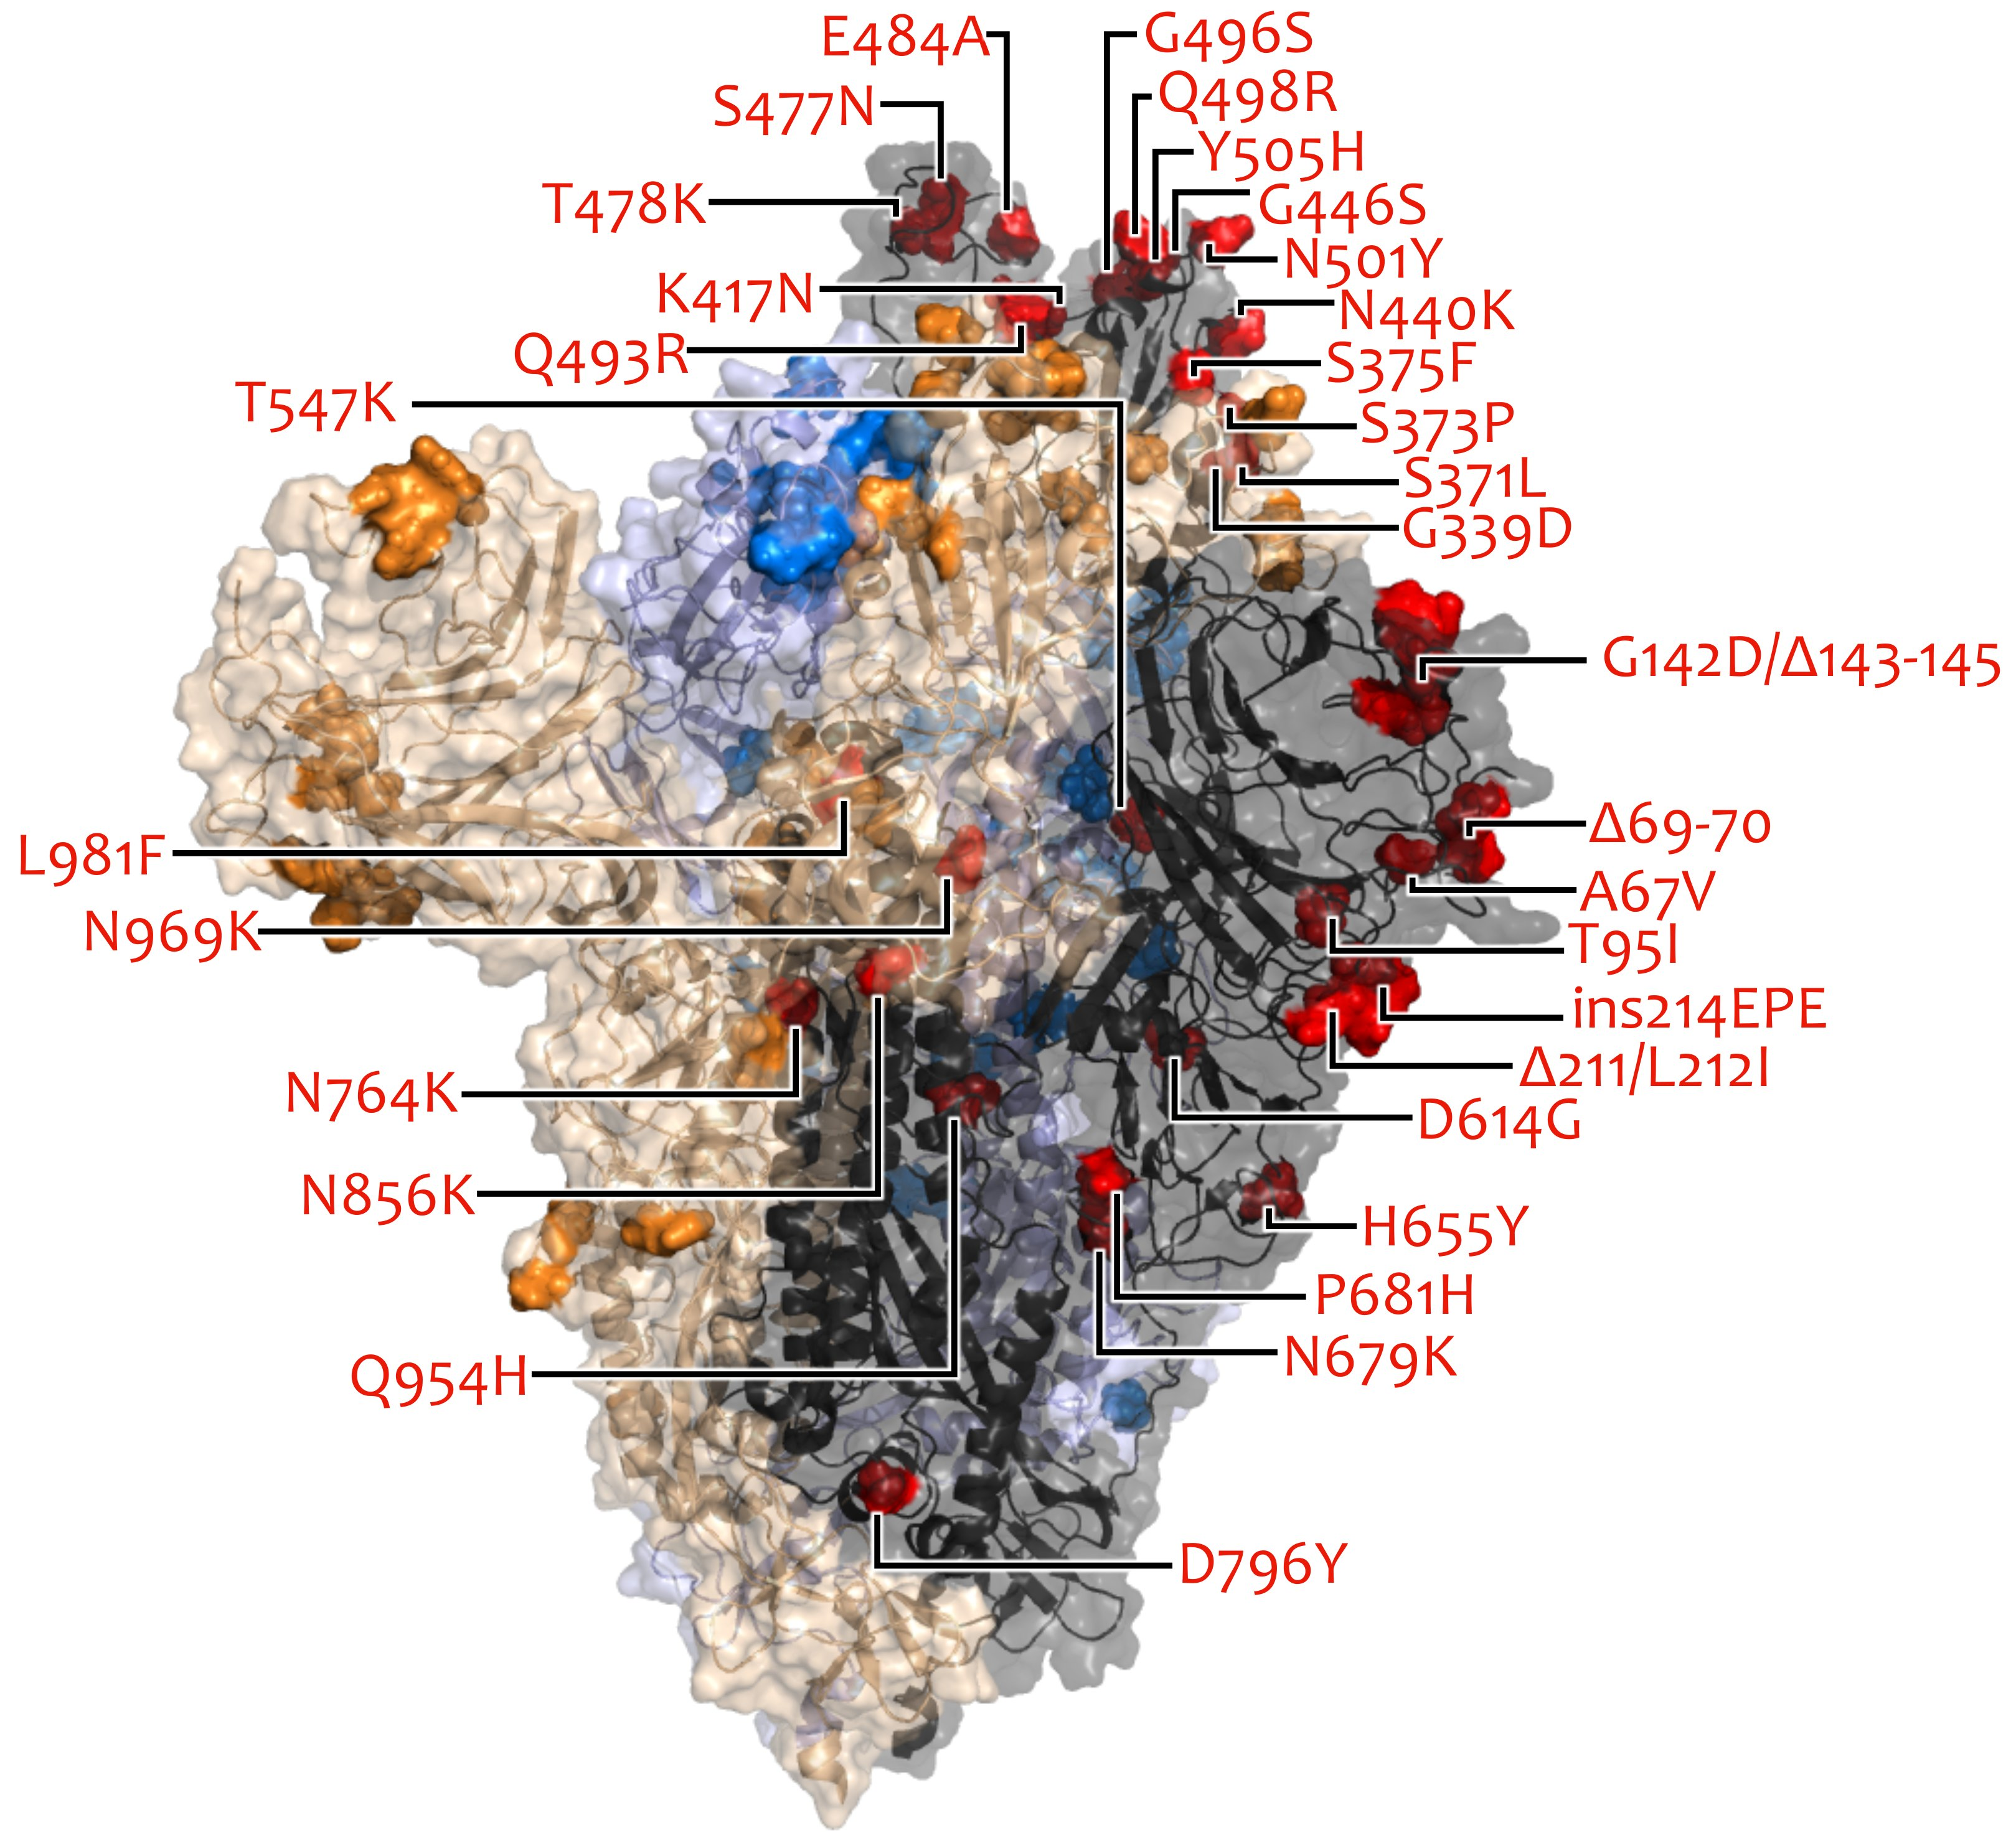
VOC/VOI/SARS-CoV-2 Varianten in Deutschland aktuelle Situation
FG36, FG32, MF1, FG17, AG Evo Berlin, 26.04.2023

Slide 2
Übersicht VOC/VOI/VUM
WHO SARS-CoV-2 Variants
Currently circulating VOC: none
Currently circulating VOI: XBB.1.5 , XBB.1.16
Currently circulating VUM: BQ.1, BA.2.75, CH.1.1, XBB, XBF sowie neu XBB.1.9.1
New: XBB.1.16 Initial Risk Assessment, 17 April 2023
Growth advantage (risk: moderate) → fastest growth over other circulating variants in AMRO, EURO, SEARO and WPRO
Antibody escape (risk moderate) → Similar to XBB.1 and XBB.1.5
Severity and clinical considerations (risk: low) → India did not report any differences in hospitalization and oxygen requirement for XBB.1.16 as compared to other circulating lineages. The antiviral sotrovimab exhibits antiviral activity against XBB.1.16, similar to other XBB subvariants (5).
Notes:
XBC*: bis KW 11 21 Seqs, nie > 0,1 %, erster KW 43/22

Slide 3
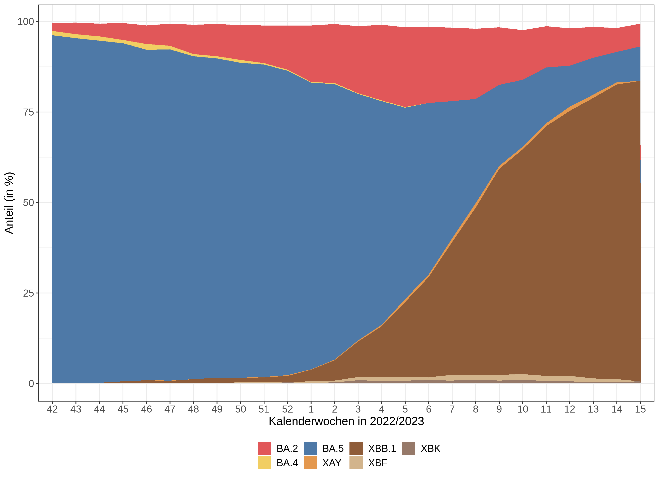
Anteile: deskalierte VOC, Rekombinanten
KW /Jahr 2023 | Omikron |  | Rekombinanten
 | BA.2* | BA.5* | XAY* | XBB.1* | XBF* | XBK
07 | 20,3 % | 37,9 % | 1,0 % | 36,7 % | 1,6 % | 0,8 %
08 | 19,4 % | 28,8 % | 1,2 % | 46,3 % | 1,2 % | 1,1 %
09 | 15,9 % | 22,4 % | 0,8 % | 56,9 % | 1,6 % | 0,8 %
10 | 13,7 % | 18,5 % | 0,7 % | 62,1 % | 1,6 % | 1,0 %
11 | 11,4 % | 15,4 % | 0,8 % | 69,0 % | 1,4 % | 0,7 %
12 | 10,3 % | 11,3 % | 1,2 % | 73,2 % | 1,5 % | 0,6 %
13 | 8,5 % | 10,2 % | 0,9 % | 77,5 % | 1,1 % | 0,3 %
14 | 6,6 % | 8,4 % | 0,6 % | 81,4 % | 0,8 % | 0,4 %
15 | 6,3 % | 9,5 % | 0 % | 83,0 % | 0 % | 0,6 %
6,3 %
9,5 %
0 %
83,0 %
* einschließlich aller Sublinien der Variante
KW /Jahr 2023 | Stichprobe Anzahl | Anteil an übermittelten Fällen
11 | 3164 | 7,0%
12 | 2270 | 5,8%
13 | 1573 | 6,3%
14 | 605 | 3,4%
15 | 243 | 1,5%
Updated, incl. XBB.1
0 %
0,6 %

Slide 4
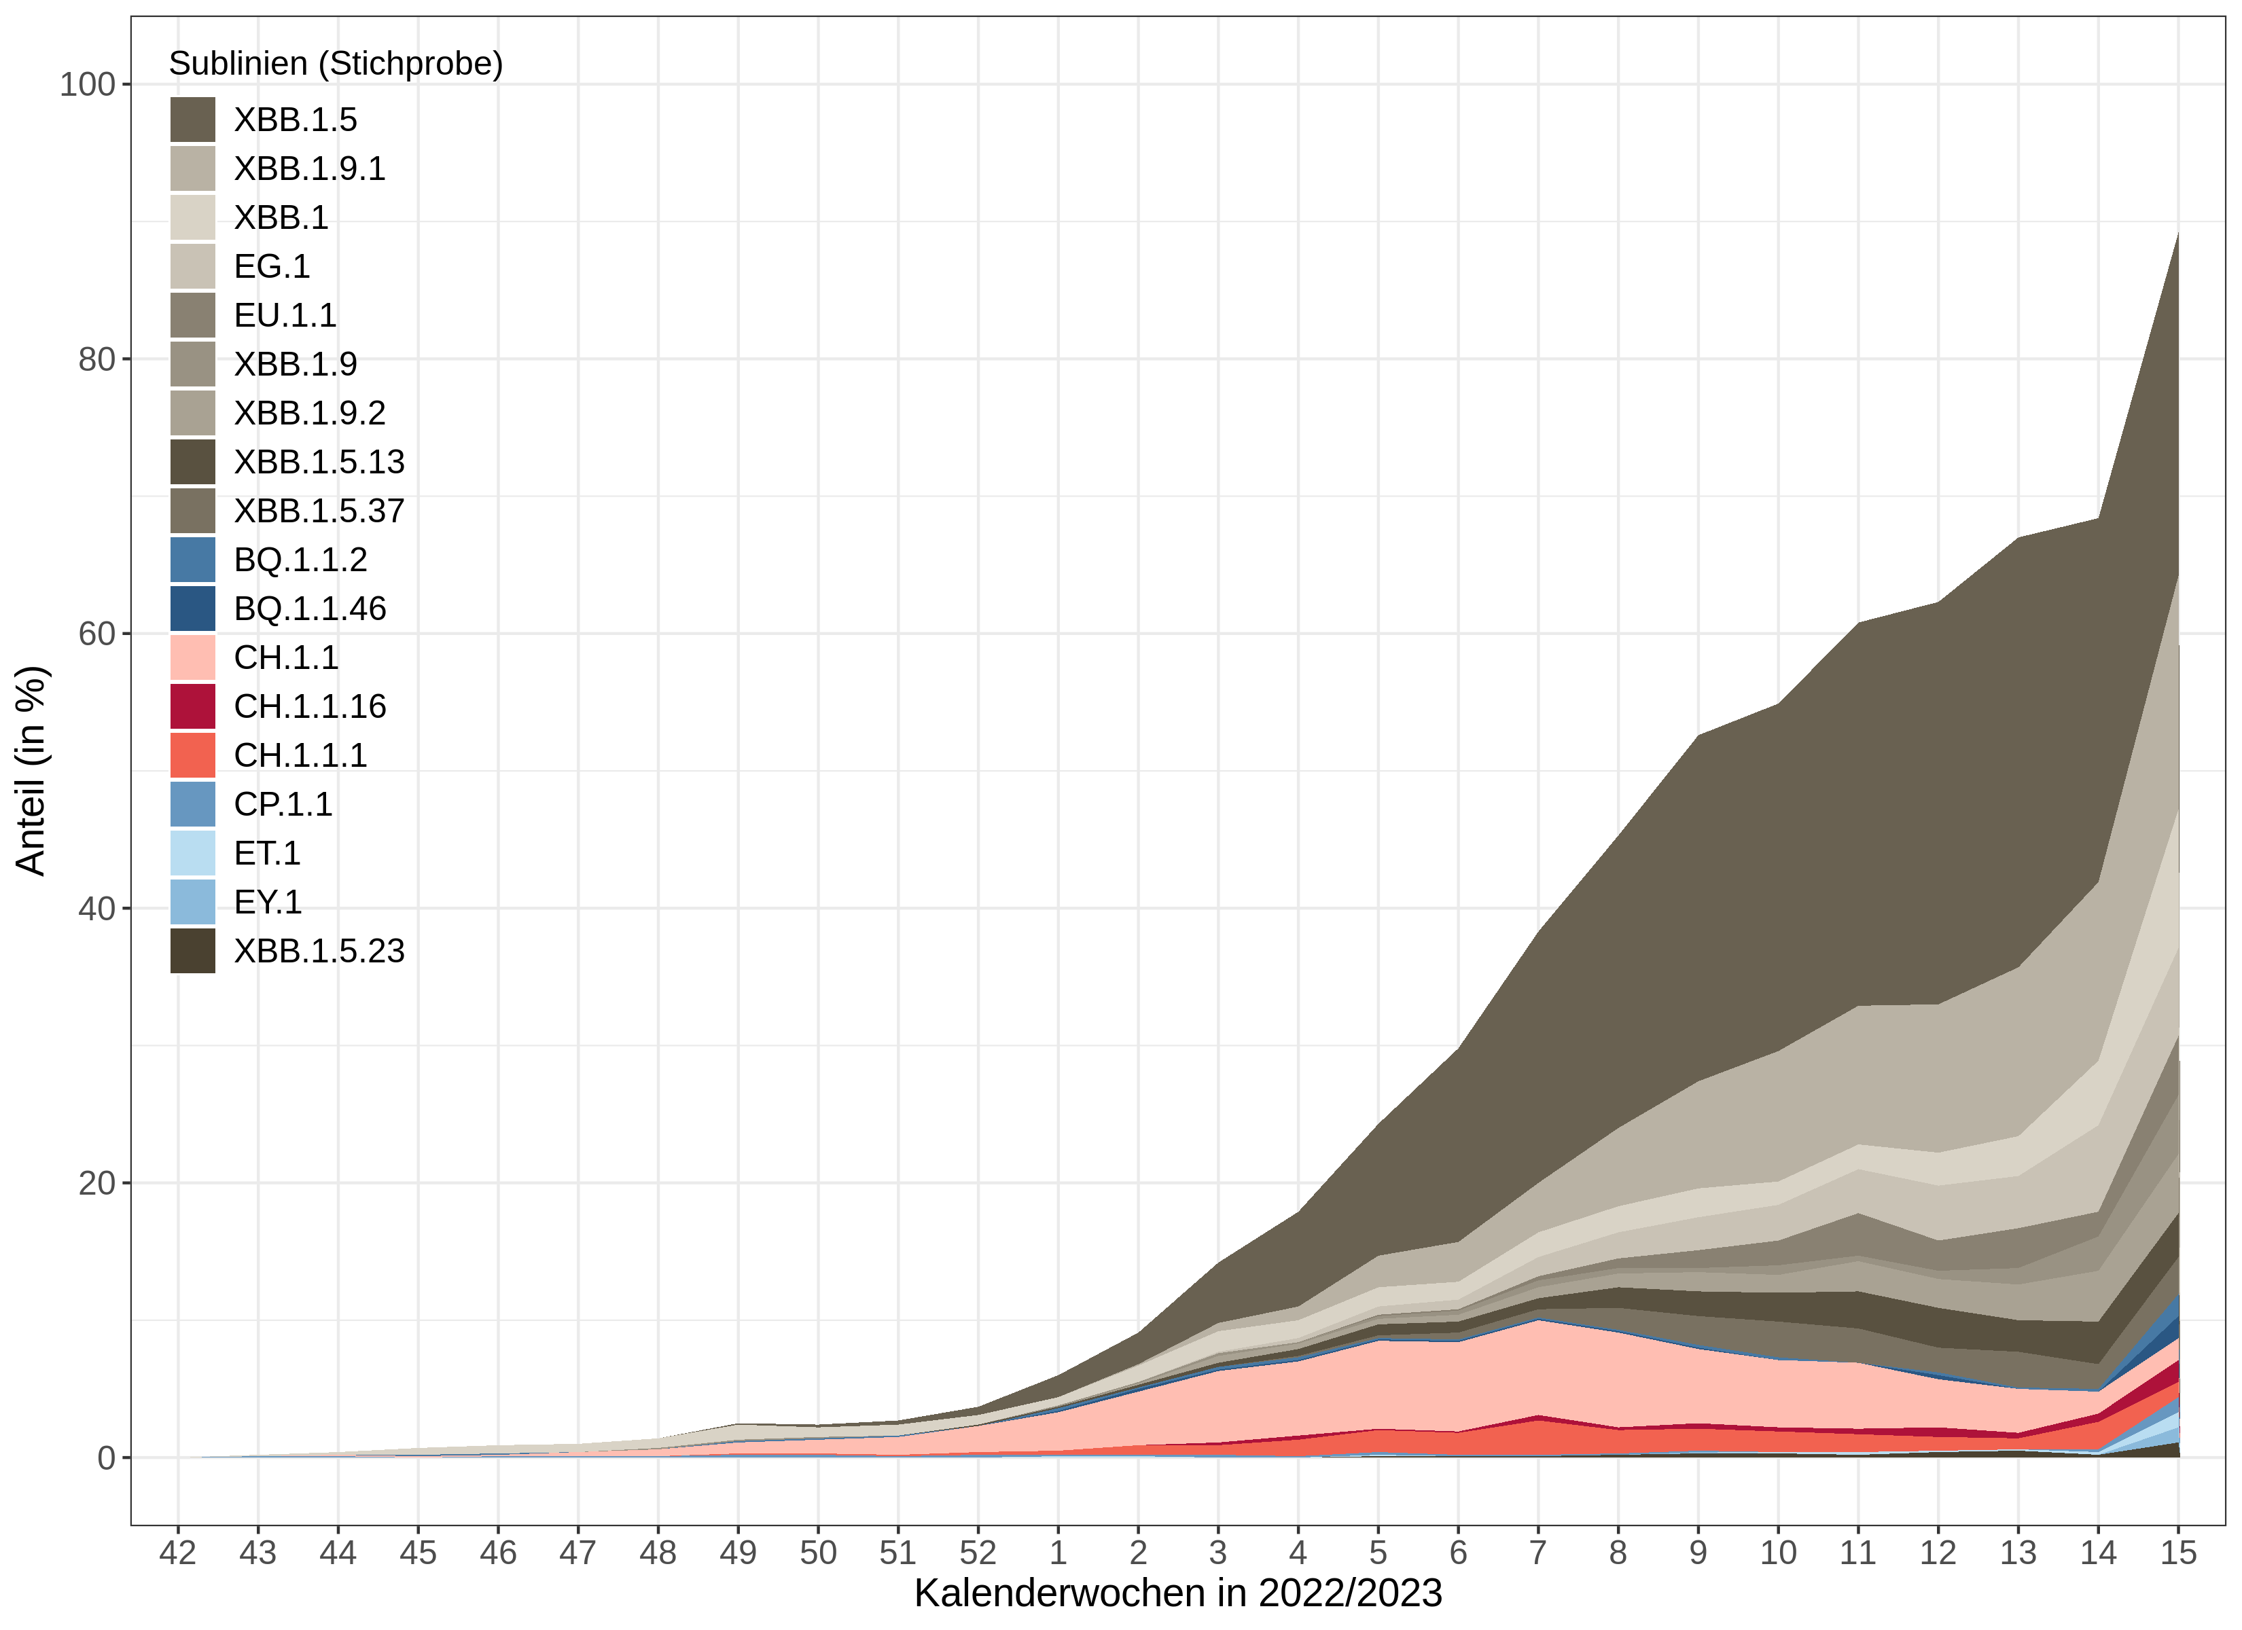
SARS-CoV-2 Varianten mit > 1% in KW 15/2023
KW 15/2023 (Stichprobe)
Sublinie | Anteil
XBB.1.5 | 25 %
XBB.1.9.1 | 17 %
XBB.1 | 10 %
EG.1 | 6,4 %
EU.1.1 | 4,3 %
XBB.1.9 | 4,3 % %
XBB.1.9.2 | 4,3 % %
XBB.1.5.13 | 3,2 %
XBB.1.5.37 | 2,7 %
XBB.1.16 | < 0,1 %
XBB.1.16* (VOI by WHO) → 24 Nachweise bis KW14/2023 und 0 in KW15/2023
XBB.1.5 und XBB.1.16 aktuell einzige VOIs (WHO),
Rekombinante Linien machen in KW 15/2023 84,2 % der Stichprobe aus.
Notes:
XBB.1.16*: XBB.1.16 22 Nachweise (KW5-KW14/2023), XBB.1.16.1 2 Nachweise (KW7-KW14/2023)
XBF: under monitoring→ Omicron-Omicron Recombinants
ECDC listed under BA.2.75 → (BA.2.75 including its sub-lineages (BN, CH and others). Omicron-Omicron Recombinants XBF and XBK that share the same spike as BA.2.75 are monitored under BA.2.75 lineages)
UKHSA Info:
Since last technical briefing 3 additional signals in monitoring → monitored either due to concerning growth, mutation profiles or national and/or international interest: XBB.1.9.1, XBB.1.9.2 and XBB.1.16 (all 3 signals under monitoring in UK).
XBB.1.9.1: rapidly increasing in proportion and currently only lineage with significant growth advantage relative to XBB.1.5, though with small numbers identified XBB.1.9.1 and XBB.1.5 are the most competitive of the signals in monitoring or designated variants, across all models). → variant is new escalated signal in UK

Slide 5
Auslaufen der CorSurV zum Mai: Vorschlag Berichterstattung zu SARS-CoV-2 Varianten
Vorschlag zur Berichterstattung
Genomsequenzdaten aus IMSSC2-Netzwerk (n≈ 100/w) werden über einen Zeitraum von 28 Tagen aggregiert analysiert → „Sliding Window“
Daten wöchentlich aktualisiert auf einer eigens dafür eingerichteten Webseite dargestellt (Tab.3 und Abb.1)
(Zunächst) monatliche schriftliche Berichterstattung im Rahmen des COVID-19 WoBe (Start KW 19)
Beispiele andere Länder
DK: https://www.covid19genomics.dk/statistics
NL: https://www.rivm.nl/en/coronavirus-covid-19/virus/variants
Notes:
weiterhin eine Basissurveillance der in Deutschland zirkulierenden SARS-CoV-2 Varianten in Deutschland sichergestellt. Für SARS-CoV-2 wird ab Mai 2023 in diesem Rahmen ein wöchentliches Volumen von etwa 100 sequenzierten Proben aus allen Bundesländern angestrebt.
Diese Zahl reicht nach Einschätzung des RKI aus, um den Verlauf der Verteilung der dominierenden SARS-CoV-2 zuverlässig zu überwachen. Mit dem angestrebten Volumen werden SARS-CoV-2-Varianten ab einer Prävalenz von ca. 4 % mit einer 98%igen-Wahrscheinlichkeit erkannt.
Aufbau der Webseite mit MF1 → Details zur Visualisierung derzeit in Abstimmung

Slide 6
Vorschlag für Kommunikation der Änderungen
Hinweis zur zukünftigen Berichterstattung zu SARS-CoV-2 Varianten von besonderer Bedeutung nach Auslaufen der Vergütung der verpflichtenden Datenübermittlung von Vollgenomsequenzen im Rahmen der Coronavirus-Surveillanceverordnung (CorSurV) am 30. April 2023:
Seit Januar 2021 konnte mit Hilfe der CorSurV eine umfassende und sehr sensitive Surveillance von SARS-CoV-2 Varianten zur schnellen Ableitung von Maßnahmen, die die Verbreitung von besorgniserregenden Varianten betreffen, sichergestellt werden. In der aktuellen Phase der Pandemie besteht keine Notwendigkeit mehr für dieses sehr sensitive und flächendeckende Instrument, welches die verpflichtende Übermittlung von SARS-CoV-2 Sequenzen an das RKI regelte.
Am RKI wird auch nach Ende der CorSurV eine Surveillance der in Deutschland zirkulierenden SARS-CoV-2 Varianten in Deutschland sichergestellt. Im Rahmen der etablierten SARS-CoV-2-Surveillance werden am RKI auch weiterhin Genomsequenzierung von ca. 100 SARS-CoV-2-positiven Proben pro Woche durchgeführt. Die Proben stammen aus dem IMSSC2-Labornetzwerk, welches vom RKI in Zusammenarbeit mit Laboren aus ganz Deutschland als Projekt durchgeführt wird.
Darüber hinaus stehen in Abhängigkeit des Infektionsgeschehens weitere Proben aus der erregerübergreifenden virologischen Sentinelsurveillance von akuten Atemwegsinfektionen zur Verfügung. Neben der zusätzlichen Bereitstellung von SARS-CoV-2 Genomsequenzen durch das Nationale Referenzzentrum für Coronaviren an der Charité, wird auch die Abwassersurveillance von SARS-CoV-2 zukünftig die Situationsbeschreibung zu SARS-CoV-2 Varianten in Deutschland unterstützten.
Die Berichterstattung zu SARS-CoV-2-Varianten wird ab KW 20/2023 zunächst monatlich im Wochenbericht erfolgen. Zusätzlich wird eine Webseite erstellt, die wöchentlich aktualisierten Kernkennzahlen zu zirkulierenden SARS-CoV-2-Varianten zusammenfasst.

Slide 7
Zukünftige Übermittlung von SARS-CoV-2 Sequenzen Abschaltung von DESH zum 31.05.
MF1 ….
Notes:
weiterhin eine Basissurveillance der in Deutschland zirkulierenden SARS-CoV-2 Varianten in Deutschland sichergestellt. Für SARS-CoV-2 wird ab Mai 2023 in diesem Rahmen ein wöchentliches Volumen von etwa 100 sequenzierten Proben aus allen Bundesländern angestrebt.
Diese Zahl reicht nach Einschätzung des RKI aus, um den Verlauf der Verteilung der dominierenden SARS-CoV-2 zuverlässig zu überwachen. Mit dem angestrebten Volumen werden SARS-CoV-2-Varianten ab einer Prävalenz von ca. 4 % mit einer 98%igen-Wahrscheinlichkeit erkannt.
Aufbau der Webseite mit MF1 → Details zur Visualisierung derzeit in Abstimmung

Slide 8
Übersicht VOC/VOI/VUM
New: XBB.1.16 Initial Risk Assessment, 17 April 2023
Currently circulating VOC: none
Currently circulating VOI: XBB.1.5 , XBB.1.16
Currently circulating VUM: BQ.1, BA.2.75, CH.1.1, XBB, XBB.1.16, XBF sowie neu XBB.1.9.1
VOC: none
VOI: BA.2.75 (incl. sub-lineages (BN, CH and others), BQ.1, XBB (incl. sub-lineages, excl. XBB.1.5-like lineages), XBB.1.5-like (umbrella of SARS-CoV-2 lineages, e.g. XBB.1.5, XBB.1.9.1*, XBB.1.9.2*, and XBB.1.16)
VUM: XBC (Delta-BA.2 recombinant), BN.1, CH.1.1, XAY, XBB.1.16
Notes:
XBC*: bis KW 11 21 Seqs, nie > 0,1 %, erster KW 43/22

